Slide 1
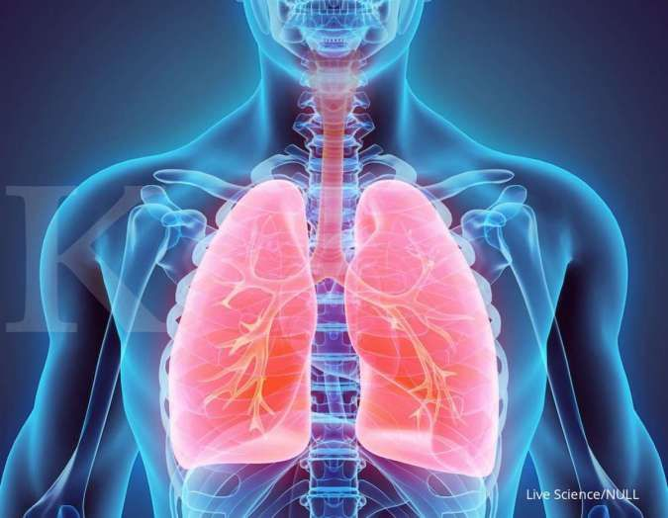
SISTEM PERNAFASAN atau RESPIRASI
DR. MUHAMMAD TAHIR, SKM.,M.Kes

Slide 2
Pernapasan atau Respirasi
Suatu peristiwa tubuh kekurangan oksigen (O₂) kemudian oksigen yang berada di luar tubuh dihirup (inspirasi) melalui organ- organ pernapasan
Pada keadaan tertentu bila tubuh kelebihan karbo dioksida (CO₂), maka tubuh berusaha untuk mengeluarkannya dari dalam tubuh dengan cara menghembuskan napas (ekspirasi) sehingga terjadi suatu keseimbangan antara oksigen dan karbon dioksida dalam tubuh

Slide 3
ORGAN-ORGAN SISTEM PERNAPASAN
Hidung
Batang hidung : dinding hidung depan yang dibentuk oleh ossa nasalis
Cuping hidung : bagian bawah dari lateral hidung yang dibentuk oleh tulang rawan
Dinding lateral rongga hidung (kavum nasi) terdiri atas dari empat konka nasalis, empat buaj meatus, dan antrum (lekuk bagian lateral kavum nasi di depan konka nasalis dan meatus nasalis)

Slide 4
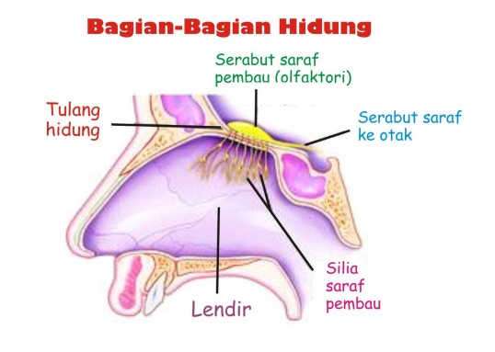
Fungsi Hidung
Menghangatkan udara : oleh permukaan konka dan septum nasalis.
Sejumlah udara dilembabkan sebelum melewati hidung dan saat mencapai faring
Udara disaring lebih banyak oleh bulu-bulu hidung dan partikel di atas sehingga rongga hidung disaring oleh rambut vestibular, lapisan mukosiliar, dan lisozim (protein dalam air mata).
Pada pernapasan biasa, udara masuk melalui celah olfaktori sebesar 5 – 10 %, sedangkan ketika menghirup udara dengan keras udara pernapasan yang masuk sebesar 20 %

Slide 5
Refleks Batuk
Merupakan cara paru-paru mempertahankan diri untuk bebas dari benda asing. Bronkus dan trakea sangat sensetif sehingga setiap benda asing atau penyebab iritasi lain akan merangsang reflek batuk
Setiap batuk membutuhkan 2 kalori

Slide 6
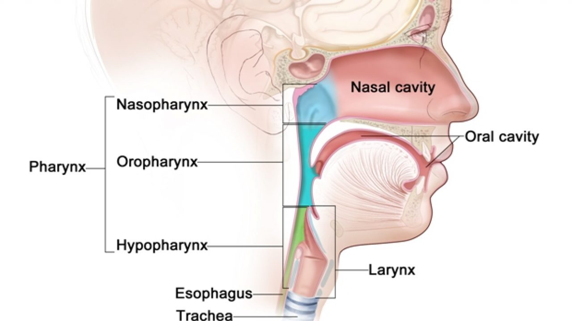
Faring
Nasofaring
Orofaring
Laringo faring
faring (Pangkal Tenggorok)
faring atau pangkal tenggorok merupakan jalinan tulang rawan yang dilengkapi dengan otot, membran jaringan ikat, dan ligamentum. Bagian atas faring membentuk tepi epiglotis. Lipatan dari epiglottis eritenoid dan pita interaritenoid dari sebelah bawah tepi kartilago krikoid. Tepi tulang dari pita suara asli kiri dan kanan membatasi daerah epiglottis disebut supraglotis dan bagian bawah disebut subglotis

Slide 7
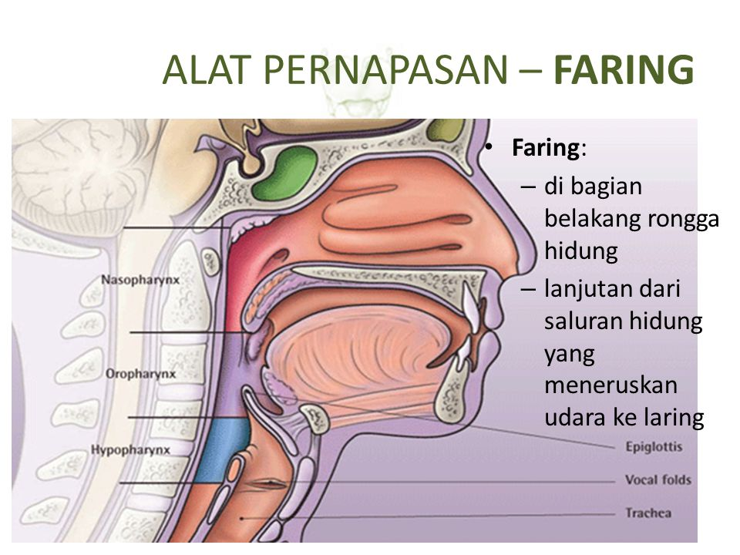

Slide 8
Laring
Laring merupakan organ pada leher yang melindungi trakea dan berperan penting dalam produksi suara. Peran laring dalam sistem pernapasan ialah menjadi saluran penghubung antara pangkal rongga mulut dan trakea.
Sedangkan dalam pembentukan suara, laring memiliki jaringan yang disebut pita suara yang dapat menghasilkan suara dan bunyi. Laring sendiri merupakan sebuah saluran berbentuk tabung tak beraturan, dan terletak di antara faring dan trakea serta diantara pangkal lidah dan trakea.

Slide 9
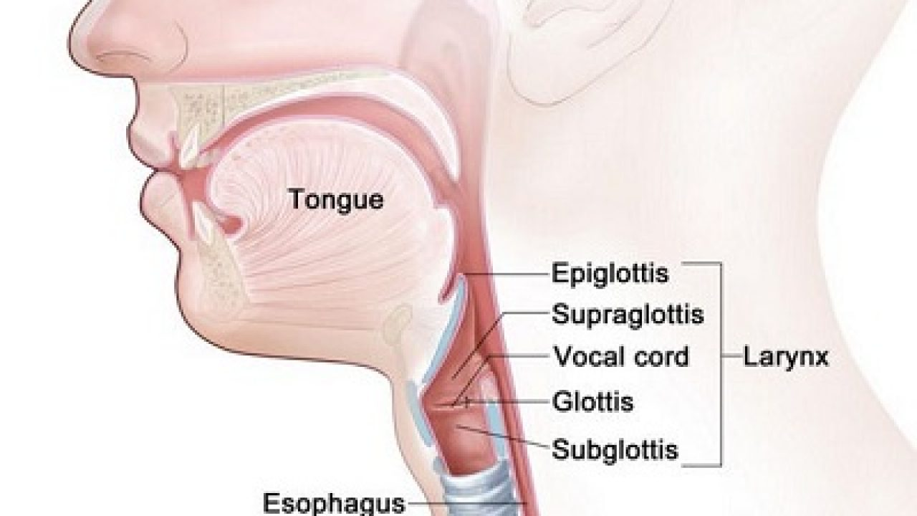
Laring tersusun dari 3 kartilago besar yang tidak berpasangan (cricoid, thyroid, epiglottis), serta 3 kartilago kecil yang berpasangan (arytenoids, corniculate, cuneiform).
Laring terletak setinggi vertebra cervicalis IV - VI, dimana pada anak-anak dan wanita letaknya cenderung lebih tinggi. Laring juga bisa berbentuk tonjolan yang menjadi ciri seksual sekunder pada pria yang biasa kita kenal sebagai jakun. Pada pria, jakun terlihat lebih menonjol karena pria memiliki laring yang lebih besar. Ukuran laring yang besar ini menyebabkan pada umumnya pria memiliki suara yang lebih berat, besar dan dalam dibanding dengan suara wanita.

Slide 10
Fungsi Laring
Menghasilkan Suara
Fungsi laring yang pertama ialah menghasilkan suara. Laring memiliki organ yang disebut pita suara yang berperan sangat penting dalam pembentukan suara manusia. Saat udara masuk melalui rima glotidis (celah di antara lipatan vokal dan kartilago artenoid) yang tertutup, pita suara akan bergetar dan menghasilkan suara.
Pita suara terletak di dalam faring yang membuka saat bernafas dan tertutup saat menelan dan proses pembuatan suara. Selain itu, pita suara juga terdiri atas berkas-berkas ligamen yang elastis.

Slide 11
Next…
2. Mengarahkan Makanan Masuk
Laring juga berfungsi untuk membantu mengarahkan makanan masuk ke esofagus. Saat makan, gerakan mundur lidah memaksa epiglotis (kartilago pada laring) untuk menutupi glotis (bagian tengah laring) agar makanan tidak masuk ke paru-paru. Hal ini tentu saja agar sistem pernapasan pada manusia tidak terluka.

Slide 12
Next…
3. Melindungi Saluran Pernapasan
Laring juga berperan penting dalam melindungi saluran pernapasan manusia. Laring mampu melindungi saluran pernapasan dari masuknya benda asing yang dapat membahayakan saluran pernapasan. Di bagian pangkal laring terdapat epiglotis yang berfungsi sebagai katup pangkal tenggorokan. Fungsi dari katup pangkal tenggorokan yakni membuka dan menutup trakea. Epligotis akan membuka saat kita bernapas. Saat kita makan dan minum, epligotis menutup trakea sehingga makanan dan minuman tidak akan masuk ke saluran pernapasan. Contohnya seperti saat kita mengalami tersedak saat makan, itu menandakn epligotis tidak menutup secara sempurna saat kita makan sehingg makanan dan minuman masuk ke trakea. Tersedak sendiri merupakan sebuah alarm bahwa ada benda asing yang masuk ke dalam saluran paru-paru.

Slide 13
Trakea (Batang Tenggorok)
Trakea atau batang tenggorok adalah tabung berbentuk pipa seperti huruf C, yang dibentuk oleh tulang rawan disempurnakan oleh selaput. Trakea terletak diantara vertebra servikalis VI sampai ke tepi bawah kartilago krikoidea vertebra torakalis V, panjangnya sekitar 13 cm dan diamternya 2,5 cm, selain itu juga dilapisi oleh otot polos.

Slide 14
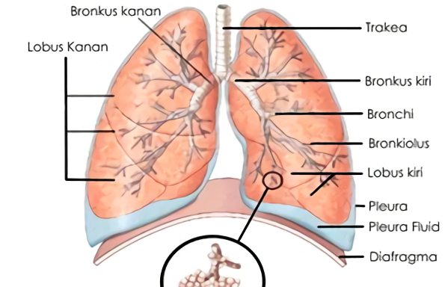
Bronkus (Cabang Tenggorok)
Merupakan lanjutan dari trakea terletak pada ketinggian vertebra torakalis IV dan V. Bronkus mempunyai struktur yang sama dengan trakea dan terletak mengarah ke paru-paru. Bronkus terdiri atas bagian-bagian berikut ini :
Bronkus prinsipalis dekstra
Bronkus prinsipalis sinistra

Slide 15
Bronkiolus
Bronkiolus merupakan cabang dari bronkus yang adalah cabang batang tenggorokan yang terletak setelah tenggorokan (trachea) sebelum paru-paru. Bronkiolus berfungsi untuk menyalurkan udara dari bronkus ke alveoli.
Selain itu, bronkiolus juga berfungsi untuk mengontrol jumlah udara yang masuk dan keluar saat proses bernapas berlangsung. Tanpa adanya bronkiolus maka paru-paru baik hewan maupun manusia akan mengalami gangguan dan juga kerusakan.

Slide 16
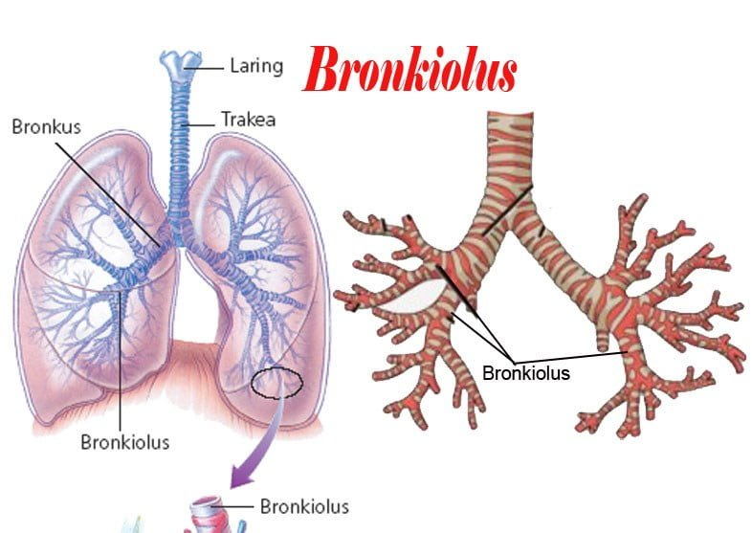

Slide 17
Fungsi Bronkiolus
1. Menyalurkan Udara dari Bronkus ke Alveoli
Fungsi bronkiolus yang pertama adalah menyalurkan udara dari bronkus ke dalam alveoli. supaya udara masuk ke dalam tubuh bisa diteruskan ke dalam alveoli atau alveolus yang berada di dalam paru-paru, maka udara harus melewati saluran bronkiolus terlebih dahulu.
Dapat dikatakan bahwa bronkiolus ini merupakan sebuah batas antara alveoli di dalam paru-paru manusia dengan bronkus yang menjadi percabangan dari trakea.
2. Mengontrol Jumlah Udara
bronkiolus berfungsi untuk membantu mengatur jumlah udara dan juga oksigen yang akan masuk ke dalam paru-paru, sesuai dengan kebutuhan dari paru-paru itu sendiri. Jadi, walaupun kamu sudah menghirup udara sebanyak mungkin, tidak semua udara tersebut masuk ke dalam paru-paru. Karena udara dikontrol terlebih dahulu oleh organ bronkiolus

Slide 18
Paru-paru
Paru-paru adalah salah satu organ sistem pernapasan yang berada di dalam kantong yang dibentuk oleh pleura parietalis dan pleura viseralis. Kedua paru-paru sangat lunak, elastis, sifatnya ringan terapung di dalam air, dan berada dalam rongga torak.
Paru-paru terletak di samping mediastinum dan melekat pada perantaraan radiks pulmonalis yang satu sama yang lainnya pisahkan oleh jantung, pembuluh darah besar, dan struktur lain dalam mediastinum.

Slide 19
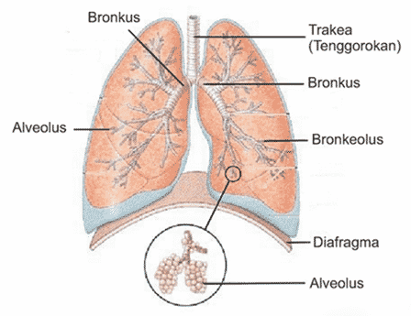

Slide 20
Alveoli
Bagian dari anatomi paru yang satu ini merupakan kelompok terkecil yang disebut kantung alveolar di ujung bronkiolus. Setiap alveoli adalah rongga berbentuk cekung yang dikelilingi oleh banyak kapiler kecil. Fungsinya adalah sebagai tempat pertukaran oksigen dan karbon dioksida.
Alveoli kemudian menyerap oksigen dari udara yang dibawa oleh bronkiolus dan mengalirkannya ke dalam darah. Setelah itu, karbon dioksida yang merupakan produk limbah dari sel-sel tubuh mengalir dari darah ke alveoli untuk dihembuskan keluar. Pertukaran gas ini terjadi melalui dinding alveoli dan kapiler yang sangat tipis.

Slide 21
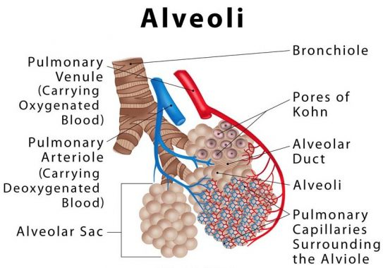

Slide 22
Pleura
Pleura adalah suatu membrane serosa yang halus membentuk suatu kantong tempat-tempat paru-paru berada yang berjumlah dua buah yaitu kiri dan kanan, serta tidak saling berhubungan
Pleura mempunyai dua lapisan yaitu permukaan parietalis dan permukaan viseralis
Lapisan permukaan disebut pleura parietalis
Lapisan dalam disebut pleura viseralis

Slide 23
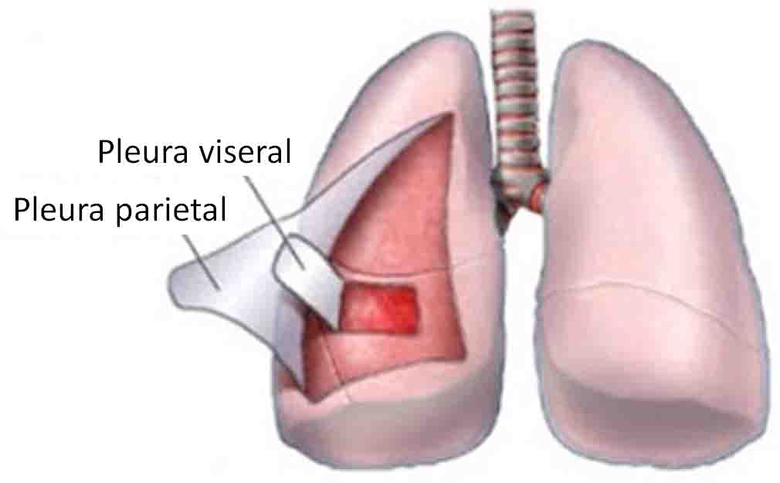

Slide 24
